Slide 1
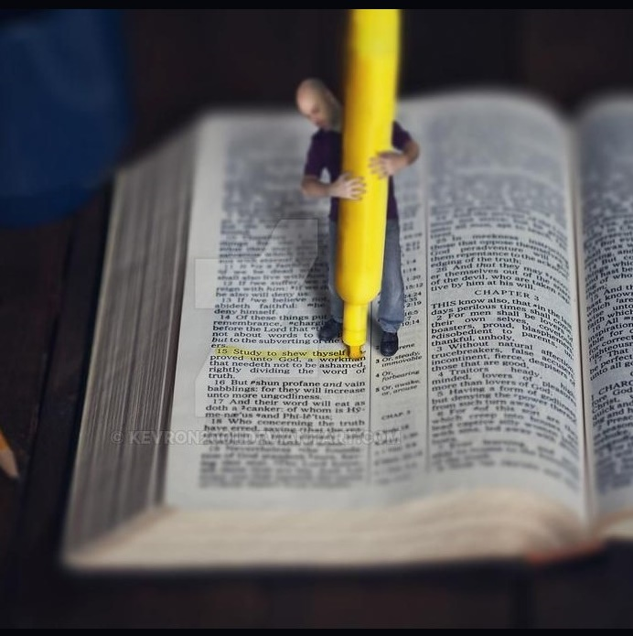
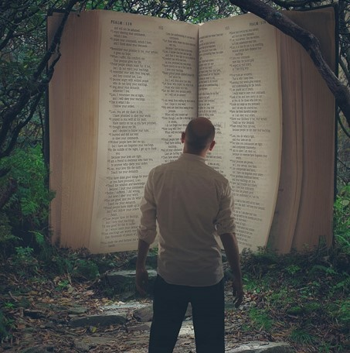
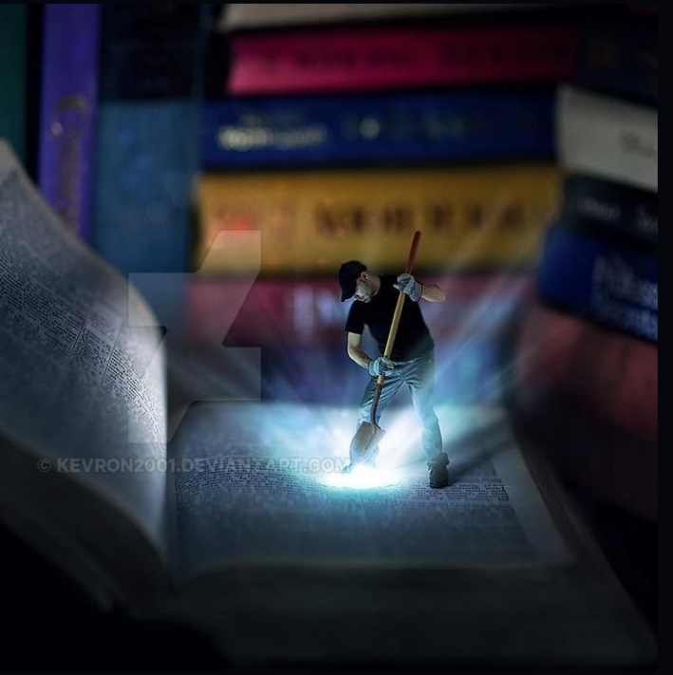
ပညာရှိစွာအသက်ရှင်နေထိုင်ပါ
Lesson 9 for August 26, 2023

Slide 2
‘‘ထိုကြောင့်ပညာမဲ့ကဲ့သို့မဟုတ်၊ပညာရှိကဲ့သို့စေ့စေ့မြေ့မြေ့ကျင့်ဆောင်မည်အကြောင်းသတိပြုကြလော့။ယခုနေ့ရက်ကာလတို့သည်ဆိုးယုတ်သောကြောင့်ကာလအချိန်ကိုရွေး နုတ်ကြလော့။ထိုကြောင့်သတိမရှိသောသူမဖြစ်၊သခင်ဘုရား၏အလိုတော်ရှိရာကိုပိုင်းခြား၍သိသောသူဖြစ်ကြလော့’’ (ဧဖက်၊ ၅း၁၅-၁၇)။

Slide 3
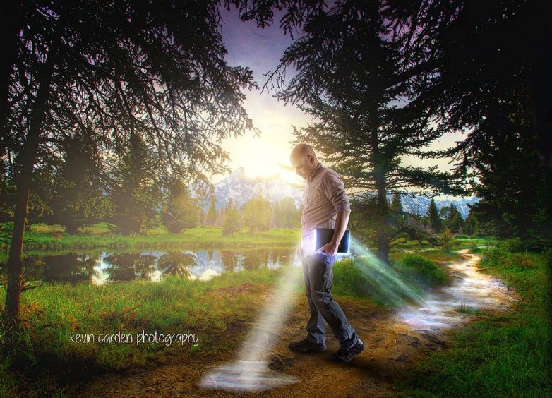
ဘုရားသခင်ကိုဘယ်လိုတုပမလဲ။ချစ်ခြင်းမေတ္တာ၌ကျင်လည်ခြင်း၊အလင်း၏သားကဲ့သို့လမ်းလျှောက်ခြင်း၊ပညာရှိကဲ့သို့လျှောက်လှမ်းခြင်းဖြင့်သင်၏အချိန်ကိုအကျိုးရှိစေ၏။
ဧဖက်၅း၁၂၀ကလည်းရှောင်ကြဉ်ရမည့်အရာအကျင့်ယိုယွင်းမှု၊လောဘ၊ဖောက်ပြန်သောစကား၊မိုက်မဲမှု၊ယဇ်မူးခြင်း၊
ဘုရားသခင်ကိုတုပပြီးအမှားလုပ်ခြင်းမှရှောင်ကြဉ်သောအသက်တာ၏ရလဒ်ကားအဘယ်နည်း။ကျွန်ုပ်တို့သည်ခရစ်တော်အားဖြင့်ဉာဏ်အလင်းရရှိပြီး၊ငါတို့သည်လောက၏အလင်းဖြစ်ကြ၏။ငါတို့သည်ယေရှုခရစ်အားဖြင့်ဘုရားသခင်ကိုသီချင်းဆို၍ချီးမွမ်းလျက်၊
ဘုရားသခင်ကိုအတုယူခြင်း
ချစ်ခြင်းမေတ္တာ၌လျှောက်လှမ်းခြင်း။ ဧဖက် ၅း၁-၅
အလင်းကလေးများကဲ့သို့လမ်းလျှောက်ခြင်း။ဧဖက် ၅:၆-၁၀
အလင်းထဲတွင် လမ်းလျှောက်ခြင်း
အလင်းသည်အရာအားလုံးကိုဖော်ထုတ်ပေးသည်။ဧဖက် ၅:၁၁-၁၄
ခရစ်တော်အားဖြင့်ဉာဏ်အလင်းပေးခဲ့သည်။ဧဖက်၅:၁၅-၁၇
ဝိညာဉ်တော်အားဖြင့်ချီးမွမ်းခြင်း၊
ဆာလံသီချင်းများ၊ဓမ္မသီချင်းများနှင့်ဝိညာဉ်ရေးသီချင်းများ။ဧဖက်၅:၁၈:၂၀

Slide 4
ဘုရားသခင်ကိုအတုယူခြင်း

Slide 5
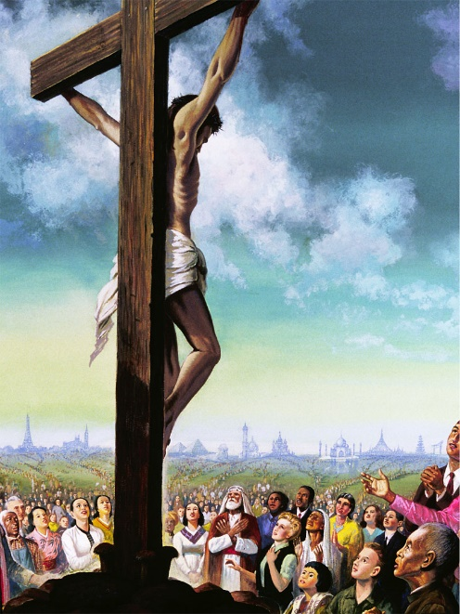
ချစ်ခြင်းမေတ္တာ၌လျှောက်လှမ်းခြင်း။
ဧဖက် ၅:၁-၅
ပေါလုသည်ကြိယာလမ်းလျှောက်ရန်ကိုအမူအကျင့်သို့မဟုတ်နေထိုင်မှုပုံစံအတွက်အဓိပ္ပါယ်တူအဖြစ်အသုံးပြုသည်။မေတ္တာဖြင့်အသက်ရှင်ရန်ကျွန်ုပ်တို့၏လှုံ့ဆော်မှုသည် ယေရှု၏ယဇ်ပူဇော်ခြင်းဖြစ်သည် ၅း၁-၂။
ငါတို့ကိုချစ်၍ငါတို့အတွက်ကိုယ်ကိုကိုယ်စွန့်တော်မူသည် ဂလာတိ ၂း၂၀၊
ကျွန်ုပ်တို့၏ဒုစရိုက်များကိုခံ၍အစားထိုးပူဇော်သက္ကာဖြစ်သည် ဟေရှာယ ၅၃း၆။
မွှေးကြိုင်သောပူဇော်သက္ကာသည်ဘုရားသခင်နှစ်သက်တော်မူသည်ထွ ၂၉:၁၈, ၂ ကော: ၂:၁၅, ဖိ: ၄:၁၈၊
ချစ်ခြင်းမေတ္တာ၌လျှောက်လှမ်းရာတွင်အဘယ်အရာကိုရှောင်သင့်သနည်း၊အဘယ်ကြောင့်နည်း။
ဘယ်အရာကသင့်တော်ပြီးဘယ်ဟာကအဆင်မပြေတာလဲ?
အမည်မဖော်နိုင်သောအရာများ။၃
မတရားမေထုန်ပြုခြင်း။
ညစ်ညူးခြင်း။
သူတို့သည်ဘုရားသခင်၏နိုင်ငံတော်ကိုအမွေမခံရ။၅
မတရားသောမေထုန်
မသန့်ရှင်းသောပုဂ္ဂိုလ်များ
လောဘ
လောဘကြီးသူ ရုပ်တုကိုးကွယ်သူများ
မသင့်လျော်သောအရာများ v. 4a):
လျောက်ပတ်သည် v. 4b):
ကျေးဇူးတော်ချီးမွမ်းခြင်း။
အညစ်အကြေး
မိုက်မဲစွာပြောခြင်း
ကြမ်းကြုတ်ခြင်း

Slide 6
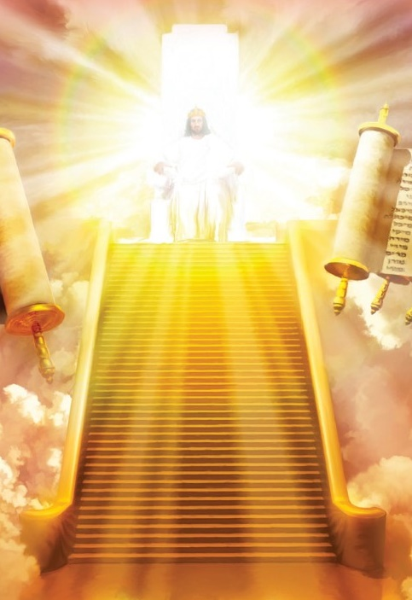
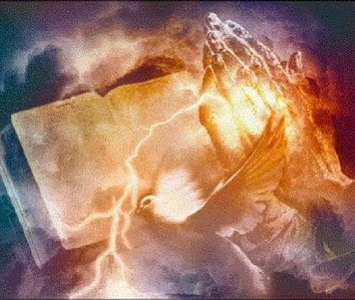
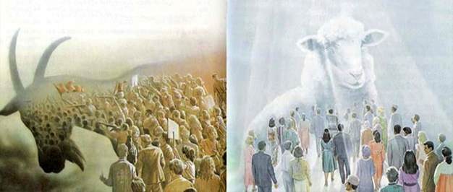
အလင်းကလေးများကဲ့သို့လမ်းလျှောက်ခြင်း။
ဧဖက် ၅:၆-၁၀
ပေါလုသည်အဘယ်ကြောင့်"မတရားသောမေထုန်၊ညစ်ညူးမှု၊လောဘ"သည်သင့်လျော်ခြင်းမရှိကြောင်း၊ထိုသို့သောအမှု၌ပါ၀င်သူများကိုအဘယ်ကြောင့်မထောက်မသင့်သနည်း၊၎င်းတို့သည်၎င်းတို့၏မနာခံမှုကြောင့်ဘုရားသခင်၏အမျက်တော် အောက်တွင်ရှိနေကြသည်း၆-၇။
ဘုရားသခင်၏အမျက်တော်သည်ကျွန်ုပ်တို့နှင့်တူသည်မဟုတ်—ကြမ်းတမ်း၍ ဆင်ခြင်တုံတရားမဲ့စွာပေါက်ကွဲခြင်း—ဒုစရိုက်ကို မျှတစွာတုံ့ပြန်ခြင်း ယာကုပ် ၁:၂၀၊ ၂ ရာဇဝင်ချုပ် ၂၄း၁၈၊ ရောမ ၁း၁၈။
ဘုရားသခင်ကိုငြင်းပယ်သောသို့မဟုတ်မသိသောသူတို့၏အပြုအမူဖြစ်သောမှောင်မိုက်သောအမှုတွင် ကျွန်ုပ်တို့မပါဝင်တော့ပေ ၂ကော ၆း၁၄။ ယခု ကျွန်ုပ်တို့သည်“အလင်းမဿဲ၅း၁၄၊ဝိညာဉ်တော်အားဖြင့်ကျွန်ုပ်တို့၏အသီးမှာဘုရားသခင်နှစ်သက်တော်မူသည့် ကောင်းမြတ်ခြင်း၊ ဖြောင့်မတ်ခြင်း၊ သမ္မာတရား” ဖြစ်သည် ၅း၈-၁၀။

Slide 7
အလင်းထဲတွင်လမ်းလျှောက်ခြင်း

Slide 8
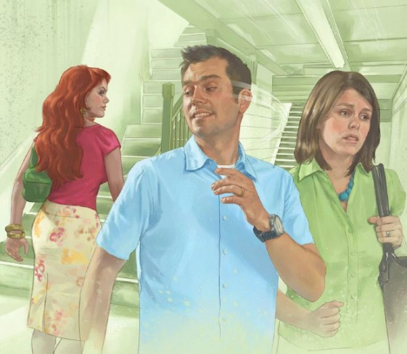
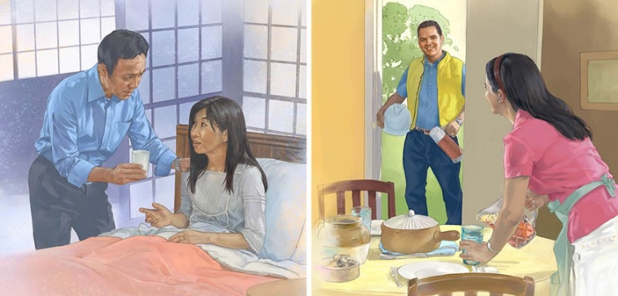
အလင်းသည်အရာအားလုံးကိုဖော်ထုတ်ပေးသည်။
ဧဖက် ၅:၁၁-၁၄
ပေါလုသည်ဘုရားသခင်ကိုဆန့်ကျင်သောအကျင့်ပျက်ဘဝပုံစံဖြင့်နေထိုင်ခြင်းနှင့်ဘုရားသခင်ကိုရိုသေသောနေထိုင်မှုပုံစံ ဖြင့်နေထိုင်ခြင်းတွင်နှစ်မျိုးခွဲပြခြင်းဖြင့်dichotomyအဆက်မပြတ်အသုံးပြုသည်
ဘုရားသခင်ကိုချီးမြှောက်သောအသက်တာတွင်နေထိုင်ရန် ရွေးချယ်ခဲ့သောကျွန်ုပ်တို့သည်ကျွန်ုပ်တို့၏အသက်ရှင်နေထိုင်မှုနည်းလမ်းအားဖြင့်မှန်ကန်သောရွေးချယ်မှုကိုပြသခြင်းဖြင့် အမှောင်၏အကျင့်များကိုပြစ်တင်ဆုံးမသည်။ကျွန်ုပ်တို့သည် အလင်းဖြစ်၍“အလင်းသည်ခပ်သိမ်းသောအရာတို့ကိုထင်ရှားစေသည် ၅း၁၁-၁၃။
ပေါလုသည်အချည်းနှီးသောအမှောင်ထု "the unfruitful works of darkness"တွင်ပါဝင်သည့်ခရစ်ယာန်ကိုအိပ်ပျော်သည်ဟုယူမှတ်သည်။ထို့ကြောင့်၊ဓမ္မသီချင်း၏စာသားကိုအသုံးပြု၍နိုးကြားထမြောက်ရန်သေခြင်းမှထမြောက်ရန်၅း၁၄။ထိုသို့ပြုလုပ်ခြင်းဖြင့်၎င်းတို့သည်မှောင်မိုက်လောကတွင်ခရစ်တော်၏အလင်းကို ထင်ဟပ်စေလိမ့်မည် ဖိလိပ္ပိ ၂း၁၅။

Slide 9
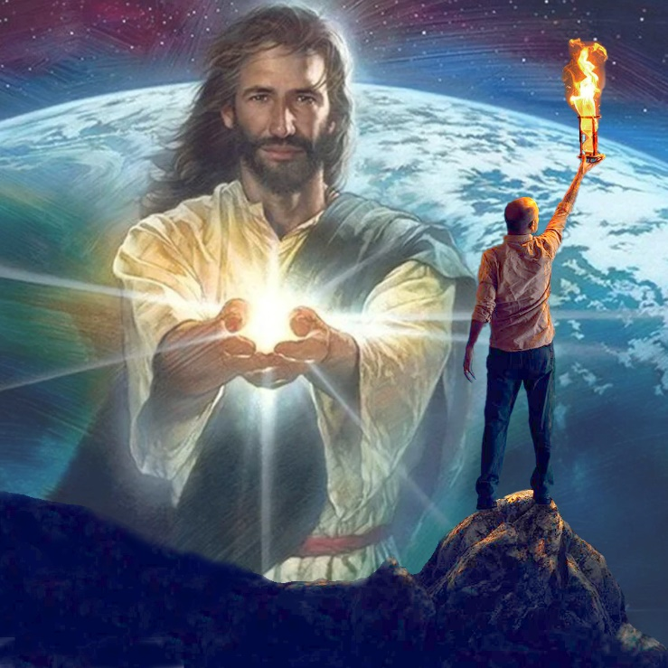
ခရစ်တော်အားဖြင့်ဉာဏ်အလင်းပေးခဲ့သည်။
ဧဖက်၅:၁၅-၁၇
နိုးနေသောသူတို့အားပေါလုကခရစ်တော်သည်သင့်အပေါ်၌ထွန်း လင်းစေလိမ့်မည်၅း၁၄။ခရစ်တော်သည်ကျွန်ုပ်တို့ကိုအလင်းပေးသောအခါဘာဖြစ်သွားသနည်း။
အလယ်တွင်တိုက်တွန်းချက်v. 16) ဖြင့်sandwich" ဖွဲ့စည်းပုံ v. 15 နှင့် 17)ကို အသုံးပြု၍၎င်းကိုရှင်းပြသည်။
v. 15
လူမိုက်ကဲ့သို့မကျင့်နှင့်
ပညာရှိအတိုင်းကျင့်ပါ။
v. 17
ပညာမဲ့မဖြစ်ပါစေနှင့်
သခင်ဘုရား၏အလိုတော်ကိုနားလည်ပါ။
ပညာရှိရန်၊ဘုရားသခင်၏အလိုတော်ကိုနားလည်ရမည်သု၉း၁၀။

Slide 10
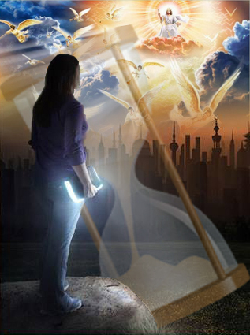
ခရစ်တော်အားဖြင့်ဉာဏ်အလင်းပေးခဲ့သည်။
ဧဖက်၅:၁၅-၁၇
အလယ်တွင်ပေါလုပါဝင်သည့်တိုက်တွန်းချက်သည်ဤဆိုးယုတ်သောကာလ”တွင်ပညာရှိစွာလျှောက်လှမ်းပါကကျွန်ုပ်တို့ကိုမည်သို့နေထိုင်သင့်သည်ကို ပြောပြသည် ၅း၁၆။
exagorazō [ရွေးနှုတ်၊အများဆုံးအသုံးပြုပါ]။၎င်းကိုစျေးကွက်တွင်ကမ်းလှမ်းထားသော စျေးလျှော့ခြင်းများအတွက်အသုံးပြုခဲ့သည်
kairos [အချိန်၊ အခိုက်အတန့်]။ တစ်ခုခုလုပ်ရန် အခွင့်ကောင်းကို ညွှန်ပြသည်။
ဤကိစ္စတွင်၊မူရင်းဂရိစကားကကျွန်ုပ်တို့အားတိုက်တွန်းချက်၏အဓိပ္ပာယ်ကိုပိုမိုနားလည်ရန်ကူညီပေးသည်-
ခရစ်တော်ကြွလာမည့်အချိန်ကိုစောင့်မျှော်နေချိန်တွင်ယုံကြည်သူများသည်ခက်ခဲသောအချိန်များတွင် နေထိုင်ကြသည်။ရောင်းချမှုအတွင်းဈေးဆစ်မုဆိုးများကဲ့သို့ကျန်ရှိနေသည့်အချိန်ကိုကျွန်ုပ်တို့မည်သို့အသုံးပြုသည်ကိုကျွန်ုပ်တို့ဂရုပြုရပါမည်။ခရစ်တော်၌ဘုရားသခင်သည်ကျွန်ုပ်တို့အားပေးဆောင်သောအရာများကို ချက်ခြင်း ဆုပ်ကိုင်ထားရမည် ဟေရှာယ ၅၅:၁၊ ဗျာဒိတ် ၂၂း၁၇။

Slide 11
ဝိညာဉ်တော်အားဖြင့်
ချီးမွမ်းခြင်း၊

Slide 12
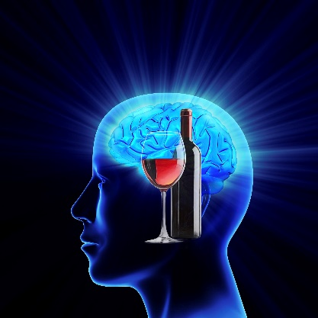
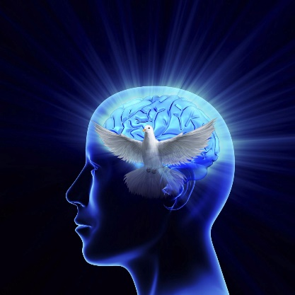
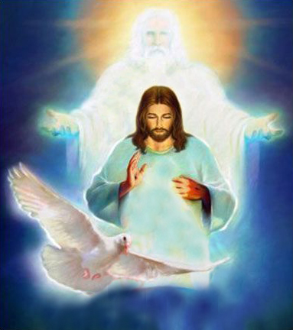
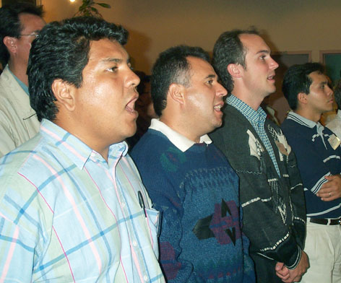
ဆာလံသီချင်းများ၊ဓမ္မသီချင်းများနှင့်ဝိညာဉ်ရေးသီချင်းများ။
ဧဖက်၅:၁၈-၂၀
တဖန်ပေါလုသည်ကျွန်ုပ်တို့၏စိတ်ကိုအရက်နှင့်ဖြည့်သွင်းခြင်းသို့မဟုတ်သန့်ရှင်းသောဝိညာဉ်တော်ဖြင့်ဖြည့်သွင်း ခြင်း ၅း၁၈။
သမ္မာကျမ်းစာကဖော်ပြသည့်အတိုင်းအရက်သည်ကျွန်ုပ်တို့၏စိတ်ကိုတိမ်မြုပ်စေသည်သု၂၀း၁၊၂၃း၂၉၃၅။ယစ်မူးခြင်း၏လွှမ်းမိုးမှုအောက်တွင်ကျွန်ုပ်တို့သည်မတရားမေထုန်ပြုခြင်း၊ညစ်ညူးခြင်းနှင့်ဆိုးသောဘာသာစကားသို့ အလွယ်တကူပို့ဆောင်ခံရသည်။
ကျွန်ုပ်တို့၏စိတ်နှလုံးသည်သန့်ရှင်းသောဝိညာဉ်တော်နှင့်ပြည့်သောအခါ၊ကျွန်ုပ်တို့သည်ကျွန်ုပ်တို့၏ညီအစ်ကိုညီအစ်မများနှင့်ဆာလံသီချင်းများ၊ဓမ္မသီချင်းများ၊ ငါတို့သည်ဘုရားသခင်ကိုသီချင်းဆို၍ ချီးမွမ်းကြသည်၅း၁၉။
ဝိညာဉ်တော်နှင့်ပြည့်ဝသောသားတော်၏နာမဖြင့်ခမည်းတော်အားကျွန်ုပ်တို့ချီးမွမ်းကြသည်၅း၂၀။မင်္ဂလာရှိသောသုံးပါးတစ်ဆူ။

Slide 13
“ခရစ်တော်နှင့်ပေါင်းစည်းခြင်းရှိလျှင်ချစ်ခြင်းမေတ္တာရှိ၏ […ကျွန်ုပ်တို့သည်ခရစ်တော်နှင့် စည်းလုံးညီညွတ်သောအခါတွင်ခရစ်တော်၏စိတ်သဘောရှိသည်။ဖြူစင်မှုနှင့်ချစ်ခြင်းမေတ္တာသည်ဇာတ်ကောင်စရိုက်တွင်ထွန်းလင်းတောက်ပပြီး၊နူးညံ့သိမ်မွေ့မှုနှင့်သမ္မာတရားသည် အသက်ကိုထိန်းချုပ်ထားသည်။မျက်နှာ၏အမူအရာသည်ပြောင်းလဲသွားသည်[…ကျွန်ုပ်တို့ သည်အလင်းနှင့်ချိတ်ဆက်ပါက၊ကျွန်ုပ်တို့သည်အလင်းလမ်းကြောင်းများဖြစ်ကြပြီးကျွန်ုပ်တို့၏စကားများနှင့်လုပ်ဆောင်မှုများအားဖြင့်ကျွန်ုပ်တို့သည်ကမ္ဘာကြီးအားအလင်းရောင်ပြန်ဟပ်မည်ဖြစ်သည်။စစ်မှန်သောခရစ်ယာန်များသည်အဆုံးမရှိသောလူသားအားအဆုံးမရှိဘုရား သခင်နှင့်ချည်နှောင်ထားသည့်ကမ္ဘာမြေကြီးကိုကောင်းကင်နှင့်ချိတ်ဆက်ပေးသည့်ချစ်ခြင်းကြိုးဖြင့်ချည်နှောင်ထားသည်။ယေရှုခရစ်၏မျက်နှာ၌ထွန်းလင်းသောအလင်းသည်သူ၏ နောက်လိုက်များ၏စိတ်နှလုံး၌ဘုရားသခင်၏ဘုန်းတော်ကိုထင်ရှားစေ၏။
E. G. W. (Selected Messages, book 1, Ch. 51, p. 337)

